Slide 1

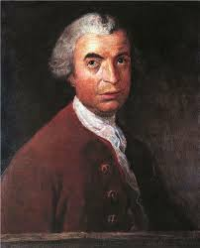
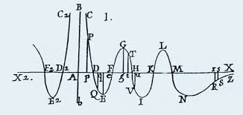
RUĐER BOŠKOVIĆ
Jakov Diklan 6.c
1
curva Boscovichiana

Slide 2

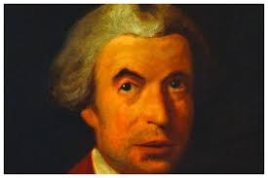
RANI DANI
  BOŠKOVIĆ, RUĐER JOSIP, HRVATSKI ZNANSTVENIK I FILOZOF (DUBROVNIK, 18. V. 1711 – MILANO, 13. II. 1787)
  ŠKOLOVANJE ZAPOČEO U DUBROVNIKU U COLLEGIUM RAGUSINUM, A NASTAVIO U ISUSOVAČKOM ZAVODU COLLEGIUM ROMANUM U RIMU
  STUDIRAO RETORIKU (1727–29), FILOZOFIJU (1729–32) I TEOLOGIJU (1738–41)
  KAO STUDENT TEOLOGIJE POČEO JE (1740) PREDAVATI MATEMATIKU U COLLEGIUM ROMANUM
2

Slide 3
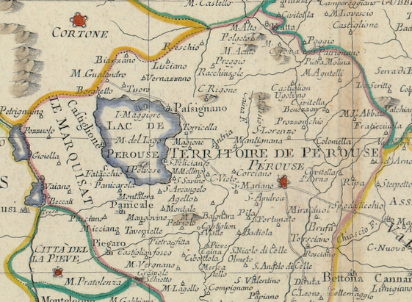
  U razdoblju od 1751. do 1782. bavio se i hidrotehničkih poslovima. Proveo je mjerenja meridijanskih stupnjeva na različnim mjestima Zemlje.
  Papa Benedikt XIV. povjerio mu je da, zajedno s isusovcem Christopherom Le Maireom, u Papinskoj državi obavi mjerenja meridijanskih stupnjeva između Rima i Riminija i da izradi zemljopisnu kartu Papinske države.
  To je bila prva Boškovićeva znanstvena (geodetsko-kartografska) ekspedicija (1750–52). Morao je poboljšati postojeće mjerne instrumente ili konstruirati nove. Rezultate mjerenja i opažanja objavio je pod naslovom O znanstvenom putovanju po Papinskoj državi.
ŽIVOT 1.DIO
3

Slide 4
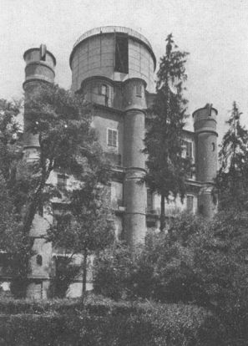
ŽIVOT 2.DIO
  Bio je profesor matematike na Sveučilištu u Paviji (1764–69). Osnovao je Zvjezdarnicu u Breri kraj Milana (1764) te je preuzeo katedru za astronomiju u Milanu (1770–73).
  U Parizu je dovršio radove iz optike i astronomije, a zbog lošeg zdravlja 1782. dobio je dvogodišnji dopust (produžavan do 1787) kako bi tekstove pripremio za tisak. U Bassanu su mu izašla djela u pet svezaka pod nazivom Djela koja se odnose na optiku i astronomiju (1785). Zbog naporna rada na redigiranju tekstova zdravlje mu se jako pogoršalo. Umro je od upale pluća u Milanu, gdje je pokopan u crkvi Santa Maria Podone.
  Cijeloga života Bošković je ostao vezan uz rodni grad za koji je obavljao diplomatske poslove, a u njemu je za života bio samo jedanput (1747). Bio je član devet akademija, među kojima akademije u Bologni (1746), Parizu (1748), Sankt Peterburgu (1760) i Londonu (1761).
4

Slide 5
Boškovićeva prirodna filozofija i njezin značaj za suvremenu znanost
  Boškovićev rad obuhvaća razna područja znanosti, ali je najvažniji njegov doprinos shvaćanju strukture tvari. Njegova izvorna teorija sila i strukture tvari danas je toliko aktualna da ga se može smatrati znanstvenim vizionarom XX. st.
  Polazišta su za Boškovićevu teoriju načelo jednostavnosti i sličnoznačnosti prirode i načelo neprekidnosti (kontinuiteta).
  Tvar se, prema Boškoviću, sastoji od tvarnih (fizičkih) točaka, koje su jednostavne, nedjeljive, neprotežne, neprobojne, međusobno odvojene i bez ikakve strukture, a ishodišta su sila koje djeluju na daljinu. Od matematičkih točaka razlikuju se po tome što imaju svojstvo inercije i što između njih djeluje Boškovićeva sila koja se prikazuje Boškovićevom krivuljom (curva Boscovichiana).
5

Slide 6
Boškovićevi znatni doprinosi
  W. Heisenberg (1958): »U Boškovićevu djelu nalazi se mnoštvo ideja koje tek u modernoj fizici posljednjih pedeset godina dolaze do potpuna izraza i koje pokazuju kako su bila ispravna filozofska gledišta kojima se Bošković rukovodio u svojoj prirodnoj znanosti«.
  U prvome matematičkom radu Izgradnja sferne trigonometrije (1737) u sfernu trigonometriju uvodi grafičku metodu za rješavanje trokuta. Izveo je četiri osnovne formule diferencijalne trigonometrije.
  U djelu Osnove sveukupne matematike (1754) donosi teoriju transformacija geometrijskih mjesta i izvornu teoriju čunjosječnica utemeljenu na sintetskoj metodi.
  Istraživanje temelja matematike u vezi s pitanjima i pojmovima neprekinutosti i beskonačnosti objavio je u djelu O naravi i upotrebi beskonačno velikih i beskonačno malih veličina (1741). Konačne i beskonačno daleke točke tretirao je ravnopravno kao i tvorac projektivne geometrije J. W. Poncelet (1820).
  Dopuštao je mogućnost postojanja različitih geometrija. Istražujući načelo neprekidnosti, došao je do izričite formulacije kontinuuma realnih brojeva (O zakonu neprekinutosti, 1754) prije njemačkih matematičara J. W. R. Dedekinda i G. Cantora.
6

Slide 7
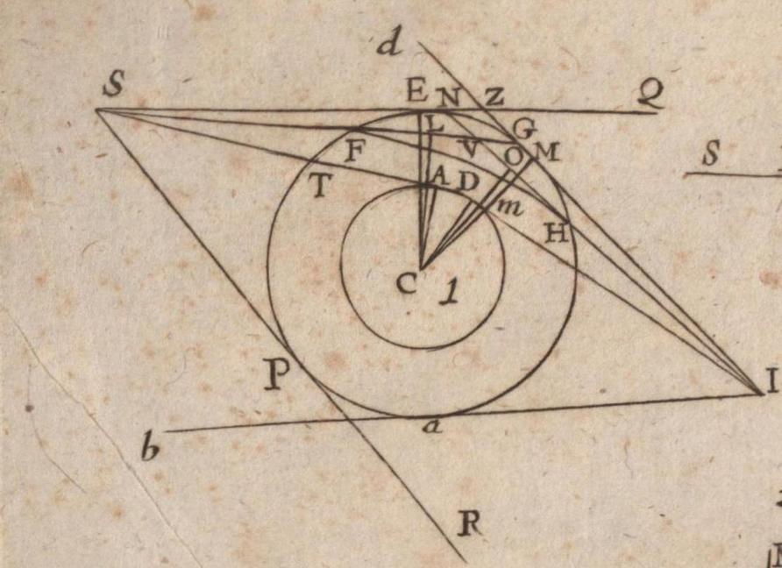
BOŠKOVIĆ KAO SVESTRAN ČOVJEK
  Bošković je bio jedan od posljednjih univerzalnih umova. Bavio se i arheološkim radom, praktičnim problemima isušivanja močvara, regulacijom rijeka i gradskih luka, građevinskom statikom i dr.
  Poznat je i po svom književnom radu, koji ističu njegovi suvremenici uspoređujući ga s Lukrecijem. Kao pisac prigodnih latinskih stihova, bio je članom rimskoga književnoga društva Arcadije. Svoje elegije, epigrame, soterije, ekloge posvećivao je uglednicima svoga doba, kao što su papa Benedikt XIV., carica Marija Terezija, kardinali, ministri i drugi crkveni i svjetovni velikodostojnici. Najvažnije mu je književno djelo Pomrčine Sunca i Mjeseca (1760), kojega je francuski prijevod (1779) posvećen kralju Luju XVI.
7

Slide 8
OSOBNI PODACI
Rođen je 18. svibnja 1711. u Dubrovniku. Preminuo je 13. veljače 1787. u Milanu u Italiji. Prebivalište mu je bilo u Milanu.
8

Slide 9
DJELA
1736., (O Sunčevim pjegama)
1740., (O oskulatornom krugu)
1745., (O živoj sili)
1746., (O kometima)
1747., (O morskim plimama)
1748., (O svjetlosti)
9

Slide 10

HVALA NA PAŽNJI
10

